Slide 1
«История русской иконописи на уроках ОРКСЭ в начальной школе»
Кузьмина Татьяна Михайловна,
учитель начальных классов
МАОУ «Гимназия № 42»

Slide 2
 |  | б | и | б | л | и | я
 |  |  | к | р | е | с | т
 |  | м | о | л | и | т | в | а
е | в | а | н | г | е | л | и | е
а | л | т | а | р | ь

Slide 3
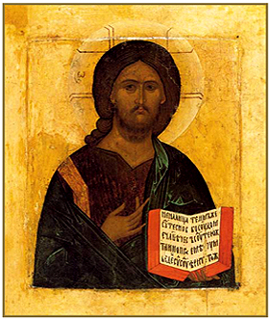
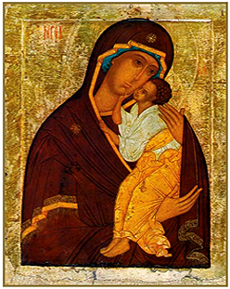
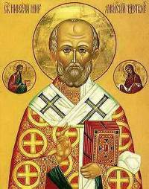
«Красота и цвета образов зовут меня к молитве.
Это праздник глазам моим».
Иоанн Дамаскин

Slide 4
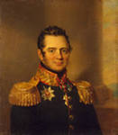
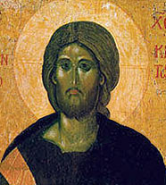
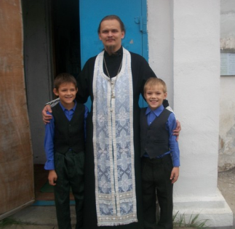
? ? ?

Slide 5
« Икона – это живописное изображение Бога или святых, являющееся предметом почитания у христиан»
Д.Н. Ушакова

Slide 6
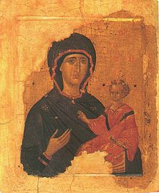
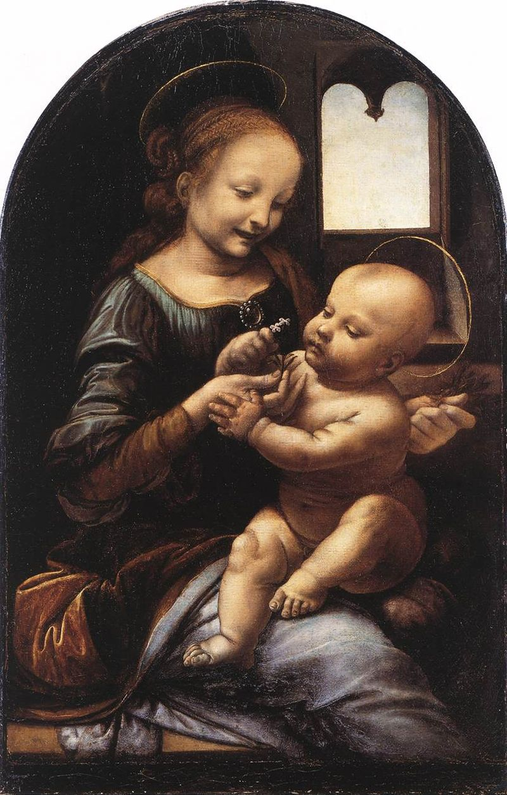
Икона Божией Матери «Одигитрия». Первая четверь XV века Византия
Деонардо да Винчи
«Мадонна Бенуа»
или «Мадонна с цветком» (1478—1480)

Slide 7
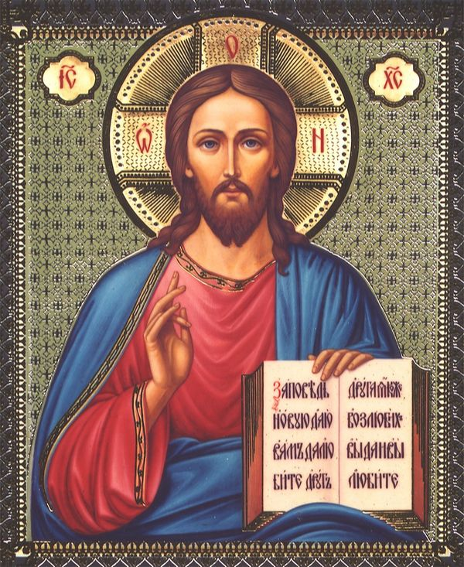
СПАС ВСЕДЕРЖИТЕЛЬ - часто просто «Спаситель» или «Спас» – это центральный образ в иконографии Христа, представляющий Его как Небесного Царя. «Аз есмь Альфа и Омега, начало и конец, – говорит Господь, – Который есть и был и грядет, Вседержитель». Главный Врач душ и тел, который ведает обо всем, и к кому в первую очередь должно быть направлено наше молитвенное обращение. По правилам эта икона ставится во главе иконостаса..

Slide 8
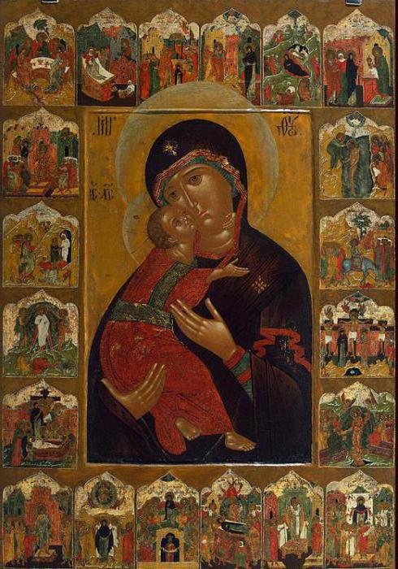
Икона Владимирской Богоматери
Данная икона известна прежде всего тем, что ею во времена древней Руси короновали самых знатных господ и царей. Также известно то, что при участии сего образа проводили выборы первосвятителей. Этой иконе молятся о том, чтобы стать добрее, о том, чтобы исцелиться от тяжелых заболеваний, об изгнании бесов из тела.

Slide 9
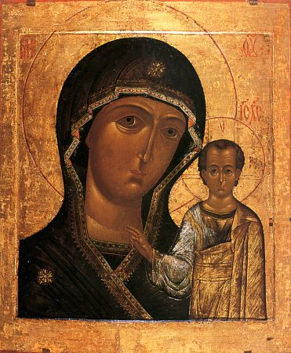
Икона «Казанской» Божьей Матери
Икона Божьей Матери «Казанской» является поистине чудотворной. В древние времена к Ней обращались с просьбой о помощи не только простой народ, а также князья и цари.
Покровительница имела большое значение для народа, согласно поверьям, чудеса «Казанской» иконы Божьей Матери исцеляли многих людей от различных хворей, а некоторым даже даровалось потерянное зрение, но также Она могла помогать в борьбе с недругами и при освобождении державы от врагов.

Slide 10
Икона – не портрет и не жанровая картина, а прообраз идеального человечества. Поэтому икона дает лишь символическое его изображение. Физическое движение на иконе сведено до минимума или вовсе отсутствует. Зато особыми средствами передается движение духа – позой фигуры, рук, складками одежды, цветом и главное – глазами. Там сосредоточена вся сила нравственного подвига, вся сила духа и его власть над телом.

Slide 11
Икона Портрет Фотография

Slide 12
Различия между иконой и картиной
ИКОНА | КАРТИНА
1. Святой образ. | 1. Художественный образ.
2.Свет идёт изнутри образа. | 2. Свет поступает из вне на изображение.
3.Нет теней. | 3. Есть тень.
4.Складки одежды изображены прямыми линиями, нет беспорядка. | 4. На картине каждый предмет характеризует героя, у которого своё изображение.
5.Нет заднего плана и горизонта. | 5. Всегда есть задний план и линия горизонта.
6.Иконописец следует православным канонам (законам). В ликах проступает мудрость и любовь. | 6. Художник пишет так как, как видит, понимает, чувствует.

Slide 13
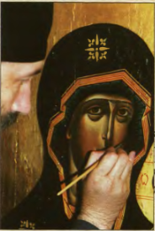
Иконопись – отрасль религиозной живописи, писание икон.

Slide 14
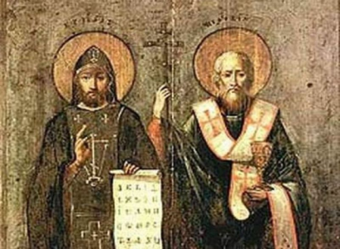
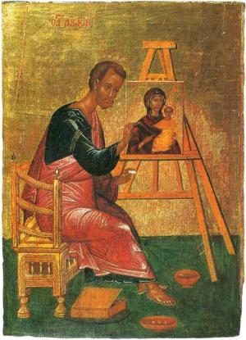
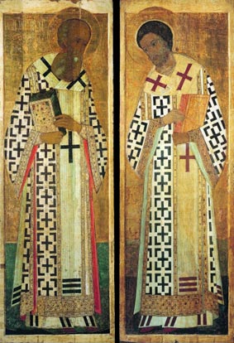

Slide 15
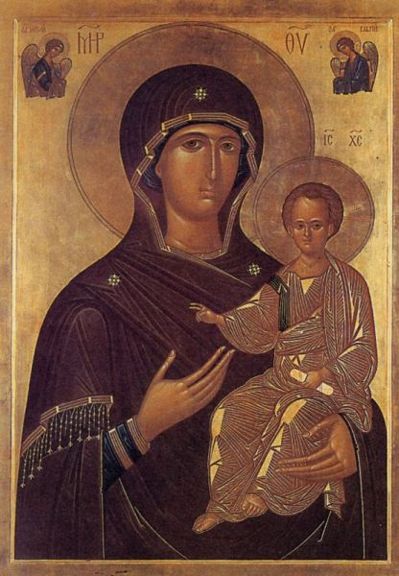
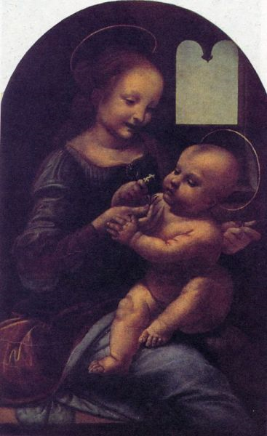

Slide 16
